Slide 1

Презентація з фізики на тему “ Сила Ампера, та Правило лівої руки”
Виконала:
Учениця 11- А класу
Твердохліб Анжеліка

Slide 2

Закон Ампера
Це закон взаємодії постійних струмів. Законом Ампера називається закон, що визначає силу, з якою магнітне поле діє на малий відрізок провідника із струмом.

Slide 3
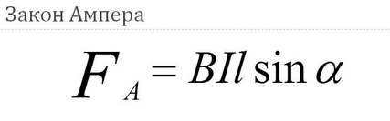
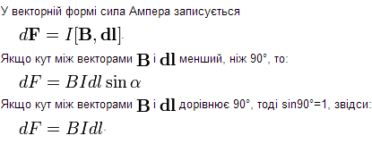

Slide 4

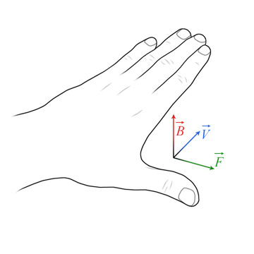
Правило лівої руки
Пра́вило лі́вої руки́ — мнемонічне правило, що допомагає визначити напрям сили Ампера, яка діє на рухомий заряд або провідник зі струмом у магнітному полі.

Slide 5

Дякую за увагу!

